Slide 1
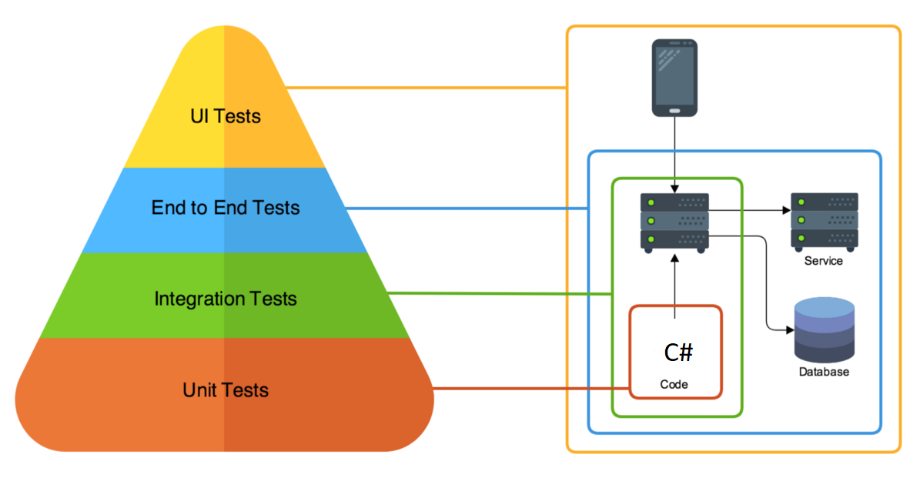
Unit Testing

Slide 2
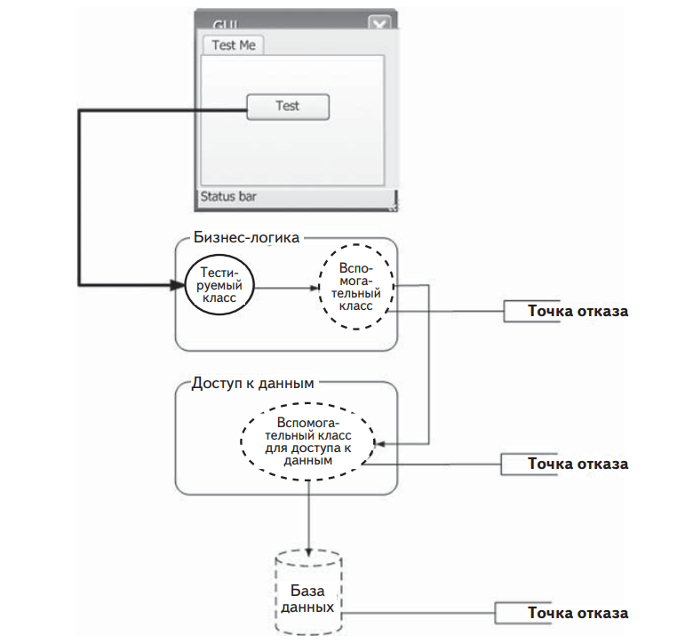
Интеграционный тест

Slide 3
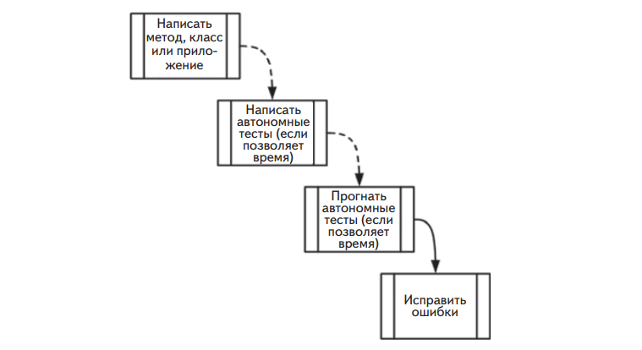
Традиционное тестирование

Slide 4
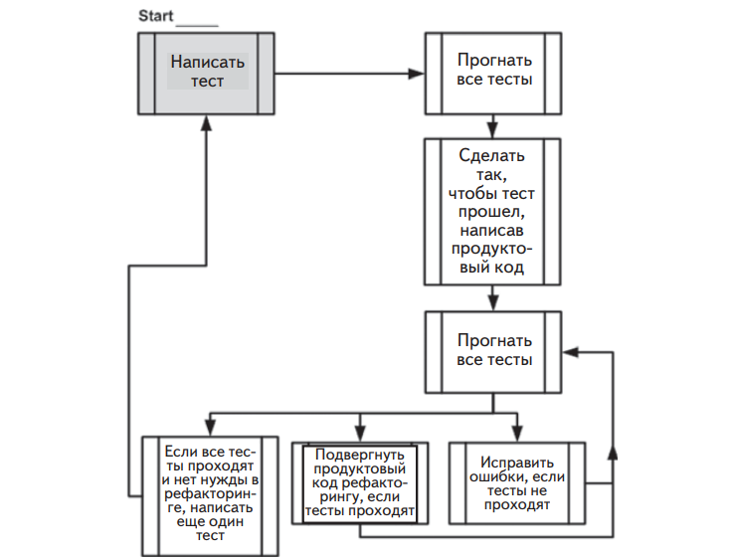
TDD

Slide 5
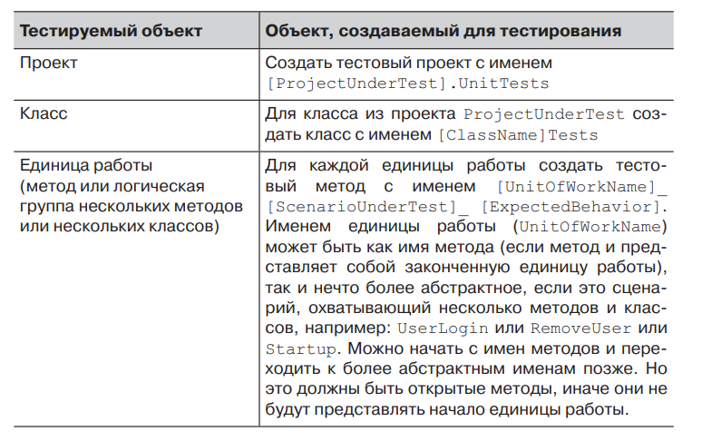
Правила именования

Slide 6
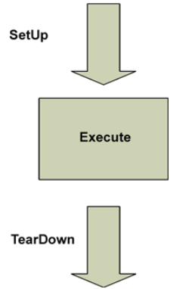
Атрибуты NUnit
[TestFixture]
[Test]
[TestCase(x)]
[SetUp]
[TearDown]

Slide 7
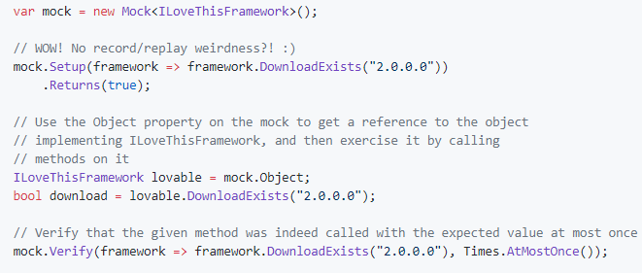
MOQ
https://github.com/Moq/moq4

Slide 8
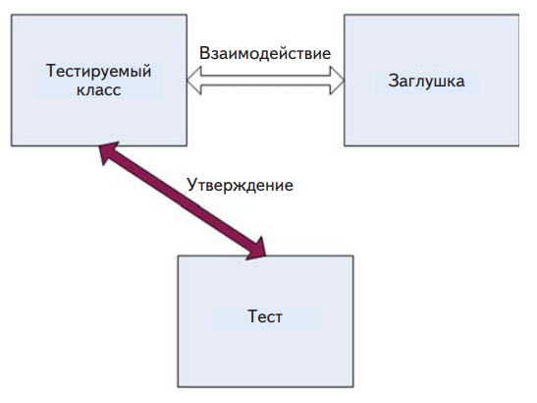
Различия между mock(подставка) и stub(заглушка)

Slide 9
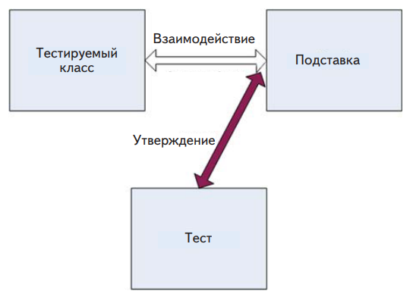

Slide 10
Правило:
1 максимум mock на тест,
0+ stub на тест.

Slide 11
[TestCase(x)] VS Data Driven Tests

